Slide 1

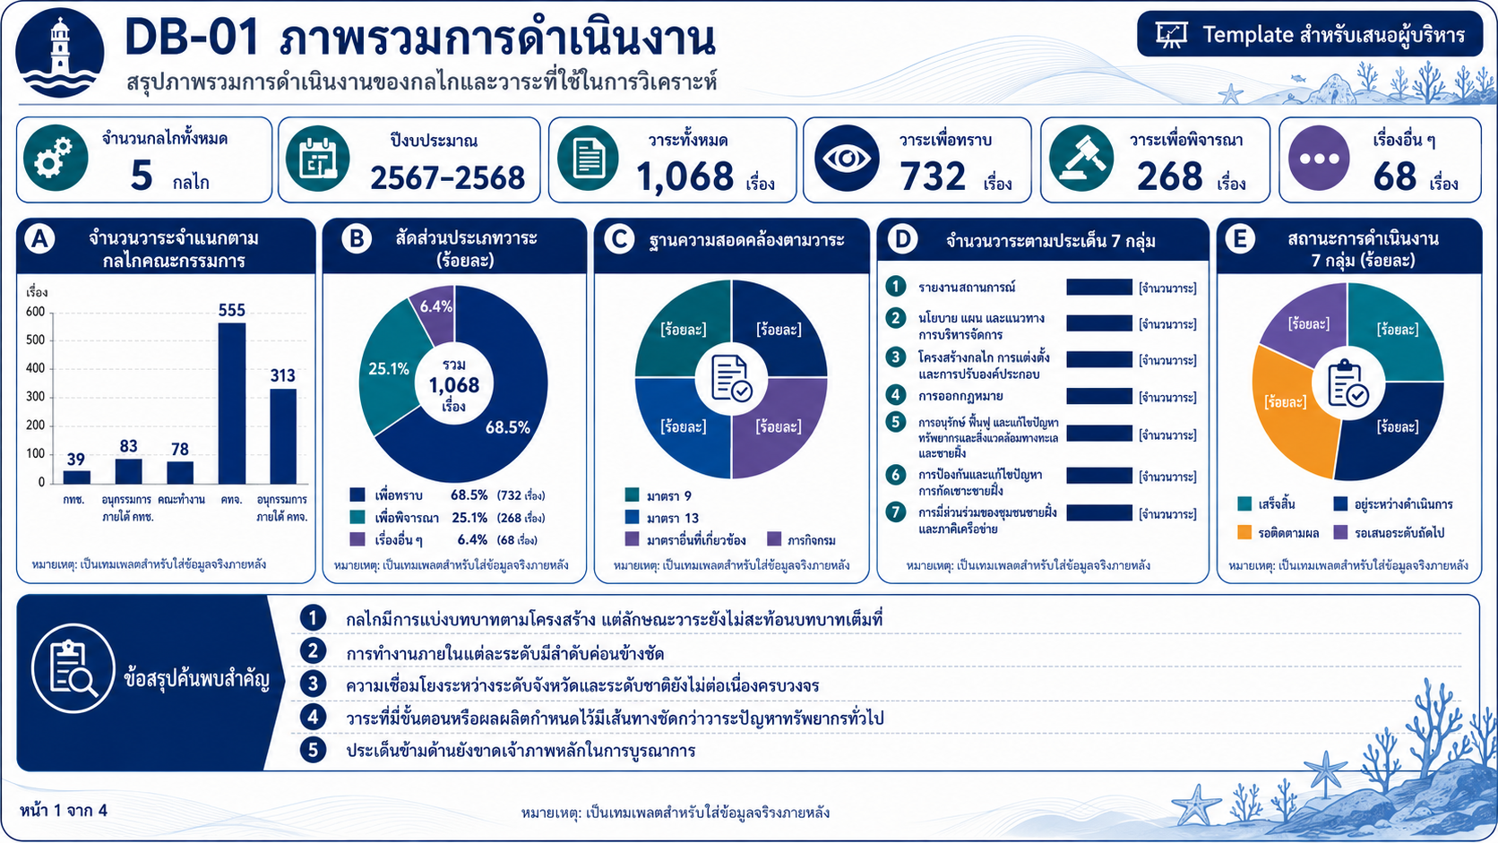
สรุปภาพรวมกลไกการดำเนินงานและความเชื่อมโยงของคณะกรรมการระดับต่าง ๆ
ข้อมูลสรุปจากการวิเคราะห์วาระการประชุมและกลไกที่เกี่ยวข้อง ปีงบประมาณ พ.ศ. 2567 – 2568
ปีงบประมาณ
วาระทั้งหมด
วาระเพื่อทราบ
วาระเพื่อพิจารณา
เรื่องอื่น ๆ
2567–2568
1,068
732
268
•••
68
เรื่อง
เรื่อง
เรื่อง
เรื่อง
จำนวนวาระจำแนกตามกลไก
สัดส่วนประเภทวาระ (ร้อยละ)
จำนวนวาระตามประเด็น 7 กลุ่ม
สถานะการดำเนินงาน 7 กลุ่ม (ร้อยละ)
เรื่อง
1
รายงานสถานการณ์
3
600
555
5
14%
2
นโยบาย แผน และแนวทาง
การบริหารจัดการ
500
25.1%
รวม
1,068
เรื่อง
4
3%
3
โครงสร้างกลไก การแต่งตั้ง
และการปรับองค์ประกอบ
400
313
การออกกฎหมาย
11
71 เรื่อง
68.5%
4
300
การดำเนินการตามภารกิจกรม
10
200
5
83%
6
การป้องกันและแก้ไขปัญหา
การกัดเซาะชายฝั่ง
37
100
39
83
78
เพื่อทราบ 68.5% (732 เรื่อง)
เพื่อพิจารณา 25.1% (268 เรื่อง)
7
การมีส่วนร่วมของชุมชนชายฝั่ง
และภาคีเครือข่าย
1
0
กทช.
อนุกรรมการ
ภายใต้
กทช.
คณะทำงาน
คทจ.
อนุกรรมการ
ภายใต้ คทจ.
เรื่องอื่น ๆ 6.4% (68 เรื่อง)
เสร็จสิ้น
อยู่ระหว่างเสนอระดับถัดไป
ต้องเร่งรัดติดตาม
ความหมายสถานะ
เสร็จสิ้น : ดำเนินการตามมติ/ข้อสั่งการครบถ้วนแล้ว
อยู่ระหว่างเสนอระดับถัดไป : ดำเนินการในส่วนที่เกี่ยวข้องแล้วและอยู่ระหว่างเตรียมเสนอ/ส่งต่อไปยัง คณะอนุกรรมการ/คณะกรรมการ/ครม.
ต้องเร่งรัดติดตาม :ยังไม่ได้ดำเนินการตามมติ หรือดำเนินการแล้วบางส่วน แต่ยังไม่มีความคืบหน้าเพิ่มเติมและจำเป็นต้องติดตามต่อไป
1
กลไกมีการแบ่งบทบาทตามโครงสร้าง แต่ลักษณะวาระยังไม่สะท้อนบทบาทเต็มที่ และหลายวาระยังเป็นการรับทราบมากกว่าการตัดสินใจ
ข้อสังเกต
จากการดำเนินงาน
ประเด็นหนึ่งอาจผ่านหลายกลไก แต่ยังไม่เห็นชัดเจนว่าแต่ละกลไกช่วยพัฒนาประเด็นอย่างไร
⌕
2
3
การเชื่อมโยงระหว่างระดับจังหวัด.และระดับชาติยังไม่ต่อเนื่องครบวงจร
4
วาระที่มีขั้นตอนตามกฎหมายกำหนด มีการดำเนินงานได้ชัดกว่าวาระปัญหาทรัพยากรทั่วไป
5
ประเด็นที่เกี่ยวข้องหลายด้านยังไม่ปรากฎเจ้าภาพหลักอย่างชัดเจนและขาดการติดตามความคืบหน้า

Slide 2
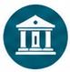


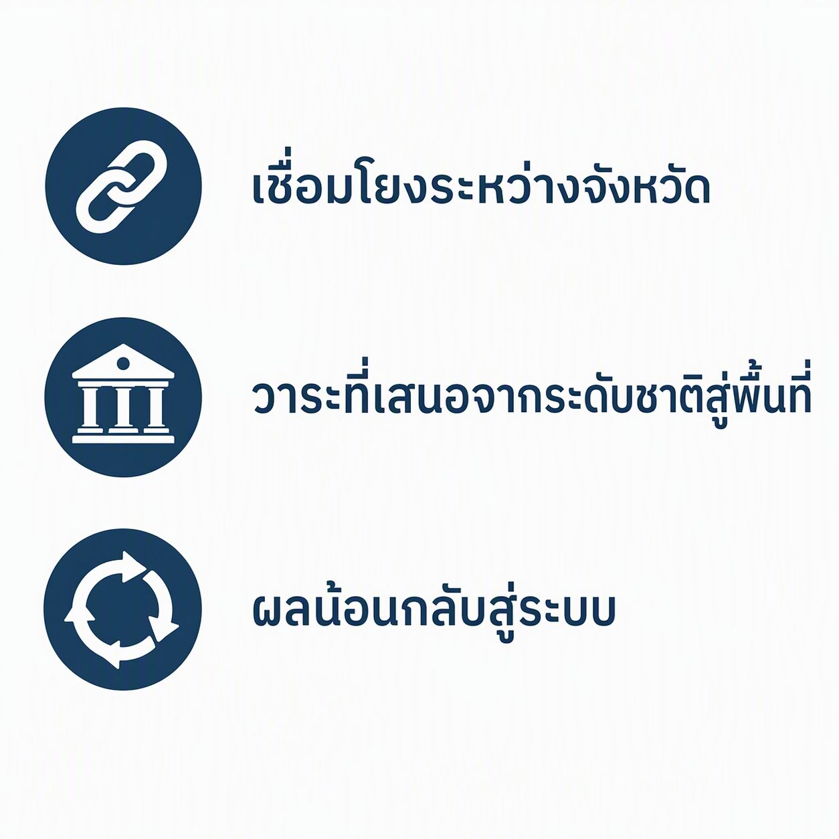

โครงสร้างและความเชื่อมโยงของกลไก
ภาพรวมการเชื่อมโยงระหว่างกลไกระดับจังหวัดและระดับชาติ
กทช.
อนุกรรมการภายใต้ กทช.
คณะทำงาน
คทจ.
อนุกรรมการภายใต้ คทจ.
1 คณะ
👥
9 คณะ
👥
14 คณะ
24 จังหวัด
👥
51 คณะ
พิจารณา ตัดสินใจ
กำหนดทิศทางระดับประเทศ
กลั่นกรอง บูรณาการ
และเสนอเรื่อง
จัดทำข้อมูล ข้อเสนอทาง วิชาการและสนับสนุนการวิเคราะห์
พิจารณาและขับเคลื่อนงาน
ระดับจังหวัด
สนับสนุนการพิจารณา เฉพาะด้านในพื้นที่
⌖ ระดับจังหวัด
⚖ ระดับชาติ
▤
ข้อมูล ปัญหา
หรือข้อเสนอ
จากพื้นที่
คณะอนุกรรมการ
ภายใต้ คทจ.
คทจ.
คณะทำงาน
ระดับชาติ
คณะอนุกรรมการ
ภายใต้ กทช.
กทช.
ครม./
หน่วยงานที่
เกี่ยวข้อง
นโยบาย มติ
หรือข้อสั่งการ
เชื่อมโยงระหว่าง
จังหวัดกับระดับชาติ
• เกินอำนาจจังหวัด.
• เกิดหลายจังหวัด
• ต้องใช้นโยบาย
หรือกฎหมาย
หน่วยงาน
รับผิดชอบ
ดำเนินการ
✓
ดำเนินการได้
ในระดับพื้นที่
ส่งกลับเพื่อการดำเนินการและรายงานผล
รายงานผล
กลับเข้าสู่กลไก
วาระที่เสนอจากจังหวัดสู่ชาติ
วาระที่เสนอจากระดับชาติสู่พื้นที่
การติดตามผลและนำกลับมาปรับปรุง
ประเด็นที่ยังขาดความชัดเจนระหว่างระดับจังหวัดและระดับชาติ
สถานการณ์และปัญหาในพื้นที่
ข้อเสนอที่เกินอำนาจจังหวัด
ประเด็นที่เกิดในหลายจังหวัด
เรื่องที่ต้องปรับนโยบาย กฎหมาย หรือมาตรการ
ผลการดำเนินงาน
ปัญหาและอุปสรรค
ความก้าวหน้าตามมติ
ประเด็นที่ต้องพิจารณาเพิ่มเติม
1
เกณฑ์การยกระดับเรื่องจากจังหวัดสู่ระดับชาติ ยังไม่ชัดเจนในทางปฏิบัติ
ยังติดตามไม่ได้ชัดว่ามติระดับชาติส่งต่อให้พื้นที่ หรือหน่วยงานใดดำเนินการ
การรายงานผลรายประเด็นจากพื้นที่กลับเข้าสู่ระดับชาติ ยังไม่ต่อเนื่อง
มีผู้ประสานตามกฎหมายแล้ว แต่ขั้นตอนรับเรื่อง ส่งต่อ และติดตามผลยังไม่ชัดเจน
นโยบายและแผน
มติและข้อสั่งการ
มาตรการหรือแนวทางปฏิบัติ
การมอบหมายหน่วยงาน
2
2
3
3
4

Slide 3
กลไกการขับเคลื่อนและสถานะการดำเนินงาน 7 กลุ่มวาระ
สรุปขั้นตอนการดำเนินงาน แยกตาม 7 กลุ่มวาระ
1
รายงานสถานการณ์ฯ
2
นโยบาย แผน และแนวทางการบริหารจัดการ
3
โครงสร้างกลไก การแต่งตั้งและการปรับ[องค์ประกอบ
การออกกฎหมาย ม. 18 20 21 22 23
4
คณะอนุกรรมการจังหวัด (ถ้ามี) → คทจ. →คณะอนุกรรมการจัดทำรายงานสถานการณ์ฯ → กทช. → ครม. → เผยแพร่รายงานและ นำข้อมูลไปใช้ประโยชน์
คณะทำงานเฉพาะด้าน → คณะอนุกรรมการที่เกี่ยวข้อง → กทช. (เฉพาะเรื่องที่อยู่ในอำนาจหรือจำเป็นต้องยกระดับเชิงนโยบาย) →
ครม. (เฉพาะแผนที่กฎหมายกำหนด) →หน่วยงานที่เกี่ยวข้องนำไปขับเคลื่อนตามอำนาจหน้าที่
ฝ่ายเลขานุการจัดทำข้อเสนอ → คณะทำงาน/คณะอนุกรรมการที่เกี่ยวข้อง/กทช. หรือ คทจ. (พิจารณาเฉพาะกรณีที่อยู่ในอำนาจ) → ออกคำสั่ง→กลไกดำเนินงานตามอำนาจหน้าที่
คณะทำงาน → คณะอนุกรรมการ
ที่เกี่ยวข้อง → กทช. → รับฟังความคิดเห็น/
วิเคราะห์ผลกระทบ→ ครม. → ประกาศใน ราชกิจจานุเบกษาและบังคับใช้มาตรการ
✓ ผลของการพิจารณา: เห็นชอบ/ครม. รับทราบ
✓ ผลของการพิจารณา: เห็นชอบ
✓ ผลของการพิจารณา: เห็นชอบ
✓ ผลของการพิจารณา: เห็นชอบ
ⓘ สถานะที่พบ: เสร็จสิ้น
ⓘ สถานะที่พบ: เสร็จสิ้น
ⓘ สถานะที่พบ: เสร็จสิ้น
ⓘ สถานะที่พบ: อยู่ระหว่างรอเสนอระดับถัดไป/
ต้องเร่งรัดติดตาม
การดำเนินงานตามภารกิจกรม
6
การป้องกันและแก้ไขปัญหาการกัดเซาะชายฝั่ง
การมีส่วนร่วมของชุมชนชายฝั่งและภาคีเครือข่าย
5
คทจ. → คณะทำงานกลั่นกรองโครงการ → คณะอนุกรรมการ บูรณาการด้านการกัดเซาะชายฝั่ง → เสนอ กทช. เพื่อทราบ → สำนักงบประมาณพิจารณาจัดสรรงบประมาณ → หน่วยงานเจ้าของโครงการดำเนินการตามที่ได้รับการจัดสรร
7
หน่วยงานหรือคณะทำงานเฉพาะด้าน → คณะอนุกรรมการที่เกี่ยวข้อง → คทจ./กทช. (เฉพาะเรื่องที่อยู่ในอำนาจหรือจำเป็นต้องยกระดับเชิงนโยบาย) → หน่วยงานดำเนินการและติดตามผล
ชุมชน เครือข่าย หรือหน่วยงานในพื้นที่ →
หรือคณะอนุกรรมการด้านการมีส่วนร่วม → คทจ./
กทช. (เฉพาะกรณีที่ต้องยกระดับเชิงนโยบาย) → ทช./ภาคีเครือข่ายในพื้นที่ร่วมดำเนินการ
✓ ผลของการพิจารณา: รับทราบ/ เห็นชอบ /มอบหมายให้ดำเนินการ
✓ ผลของการพิจารณา: ให้ข้อคิดเห็นและกลั่นกรองโครงการ/ รับทราบ และส่งให้สำนักงบประมาณประกอบการจัดสรรงบประมาณ
✓ ผลของการพิจารณา: กำหนดแนวทาง ส่งเสริมกลไกชุมชน
หรือมอบหมายให้พัฒนารูปแบบการดำเนินงาน
ⓘ สถานะที่พบ: เสร็จสิ้น
ⓘ สถานะที่พบ: เสร็จสิ้น
ⓘ สถานะที่พบ: ต้องเร่งรัดติดตาม
ข้อสังเกต จากการขับเคลื่อนวาระ
แต่ละกลุ่มวาระมีขั้นตอนหลักคล้ายกัน แต่กลไกและระดับการพิจารณาแตกต่างตามประเภทวาระ
วาระที่มีกฎหมายกำหนด มีขั้นตอน ผู้มีอำนาจ และผลลัพธ์ปลายทางที่ชัดเจนกว่า
วาระด้านปัญหาทรัพยากรและการมีส่วนร่วม เป็นกระบวนการต่อเนื่องต้องติดตาม และปรับการดำเนินงานตามสถานการณ์
1
2
3

Slide 4
ภาพรวมสถานการณ์ดำเนินงานและวาระที่ต้องขับเคลื่อนต่อ
ต้องเร่งรัดติดตาม
อยู่ระหว่างเสนอระดับถัดไป
เสร็จสิ้น
⏳
2 เรื่อง
(3%)
⇥
10 เรื่อง
(14%)
✓
59 เรื่อง
(83%)
12 วาระสำคัญที่ยังต้องขับเคลื่อนต่อ
ลำดับ | เรื่อง | กลไก/ครั้งล่าสุด | มติ/ข้อสั่งการ | สถานะ
1 | (ร่าง) ประกาศกระทรวงฯ เรื่อง กำหนดแนวเขตพื้นที่ และมาตรการคุ้มครองทรัพยากรทางทะเลและชายฝั่ง ประเภทหาด ปะการัง กัลปังหา แหล่งหญ้าทะเล สัตว์ทะเลหายากหรือใกล้สูญพันธุ์ สิ่งมีชีวิตในแนวปะการังหรือแหล่งหญ้าทะเล และแหล่งอาศัยหรือหากินของสัตว์ทะเล หายากหรือใกล้สูญพันธุ์ ในพื้นที่ ต.เกาะศรีบอยา อ.เหนือคลอง จ.กระบี่ พ.ศ. .... | กทช. เห็นชอบ 5 ก.พ. 2567 | เห็นชอบและมอบ ทช. เสนอ ครม. ต่อไป | เสนอระดับถัดไป
2 | (ร่าง) ประกาศกระทรวงฯ เรื่อง กำหนดแนวเขตพื้นที่ และมาตรการคุ้มครองทรัพยากรทางทะเลและชายฝั่ง ประเภทหาด ปะการัง กัลปังหา สัตว์ทะเลหายากหรือใกล้สูญพันธุ์ หรือสิ่งมีชีวิตในแนวปะการัง ในพื้นที่หมู่เกาะสีชัง อ.เกาะสีชัง จ.ชลบุรี | กทช. เห็นชอบ 27 มิ.ย. 2567 | เห็นชอบและมอบ ทช. เสนอ ครม. ต่อไป | เสนอระดับถัดไป
3 | (ร่าง) ประกาศกระทรวงฯ เรื่อง กำหนดแนวเขตพื้นที่ และมาตรการคุ้มครองทรัพยากรทางทะเลและชายฝั่ง ประเภทหาด ปะการัง กัลปังหา แหล่งหญ้าทะเล สัตว์ทะเลหายากหรือใกล้สูญพันธุ์ สิ่งมีชีวิตในแนวปะการังหรือแหล่งหญ้าทะเล และแหล่งอาศัยหรือหากินของสัตว์ทะเลหายากหรือใกล้สูญพันธุ์ ในพื้นที่ ต.เกาะสาหร่าย อ.เมือง จ.สตูล | กทช. เห็นชอบ 27 มิ.ย. 2567 | เห็นชอบและมอบ ทช. เสนอ ครม. ต่อไป | เสนอระดับถัดไป
4 | (ร่าง) กฎกระทรวงฯ กำหนดให้พื้นที่บริเวณแนวปะทะกระแสน้ำไหล่ทวีปทะเลอันดามันของประเทศไทย เป็นพื้นที่คุ้มครองทรัพยากรทางทะเลและชายฝั่ง พ.ศ. .... | กทช. เห็นชอบ 22 พ.ค. 2568 | เห็นชอบและมอบ ทช. เสนอ ครม. ต่อไป | เสนอระดับถัดไป
5 | (ร่าง) กฎกระทรวงฯ กำหนดให้พื้นที่อุทยานการเรียนรู้ใต้ทะเลเขาหลัก ต.คึกคัก อ.ตะกั่วป่า จ.พังงา เป็นพื้นที่คุ้มครองทรัพยากรทางทะเลและชายฝั่ง พ.ศ. .... | กทช. เห็นชอบ 22 พ.ค. 2568 | เห็นชอบและมอบ ทช. เสนอ ครม. ต่อไป | เสนอระดับถัดไป
6 | (ร่าง) กฎกระทรวงฯ กำหนดเขตพื้นที่ใช้มาตรการในการป้องกันการกัดเซาะชายฝั่ง พ.ศ. .... (50 ระบบหาด) | กทช. เห็นชอบ 22 พ.ค. 2568 | เห็นชอบและมอบ ทช. เสนอ ครม. ต่อไป | เสนอระดับถัดไป
7 | (ร่าง) ประกาศกระทรวงฯ เรื่องมาตรการคุ้มครองทรัพยากรทางทะเลและชายฝั่ง ในพื้นที่เกาะเหลื่อม ต.เกาะหลัก อ.เมืองประจวบคีรีขันธ์ จ.ประจวบคีรีขันธ์ พ.ศ. .... | คอก. ทะเล 27 ก.ค. 2569 | รับทราบและมอบฝ่ายเลขาฯ ปรับปรุงตามข้อสังเกต | เสนอระดับถัดไป
8 | (ร่าง) ประกาศกระพรวงฯ เรื่อง กำหนดแนวเขตพื้นที่และมาตรการคุ้มครองทรัพยากรทางทะเลแลและชายฝั่ง ประเภทแนวปะการังปะการังเทียม สัตว์ทะเลหายาก สัตว์น้ำ และสิ่งมีชีวิตในบริเวณพื้นที่จัดวางขาแท่นปิโตรเลียม ในพื้นที่จัดวางขาแท่นปิโตรเลียม บริเวณพื้นที่เกาะพะงัน ต.เกาะพะงัน อ.เกาะพะงัน จ.สุราษฎร์ธานี พ.ศ. .... | คอก. ทะเล 27 ก.ค. 2569 | รับทราบและมอบฝ่ายเลขาฯ ปรับปรุงตามข้อสังเกต | เสนอระดับถัดไป
9 | (ร่าง) ประกาศกระทรวงฯ เรื่อง กำหนดแนวเขตพื้นที่และมาตรการคุ้มครองทรัพยากรทางทะเลและชายฝั่ง ประเภทแนวปะการัง ชากปะการัง กัลปังหา ปะการังเทียม เต่าทะเล สัตว์ทะเลหายาก สัตว์น้ำ และสิ่งมีชีวิตในบริเวณตามแนวปะการัง ในพื้นที่เกาะเต่า เกาะนางยวน และเกาะกงทรายแดง ต.เกาะเต่า อ.เกาะพะงัน จ.สุราษฎร์ธานี พ.ศ. .... | คอก. ทะเล 27 ก.ค. 2569 | รับทราบและมอบฝ่ายเลขาฯ ปรับปรุงตามข้อสังเกต | เสนอระดับถัดไป
10 | (ร่าง) ประกาศกระทรวงฯ เรื่อง มาตรการคุ้มครองทรัพยากรทางทะเลและชายฝั่ง ในพื้นที่หมู่เกาะทะลุ เกาะสิงห์ เกาะสังข์ อ.บางสะพานน้อย จ.ประจวบคีรีขันธ์ พ.ศ.... | คทง. ทะเล 1 ส.ค. 2568 | ให้ฝ่ายเลขาฯ สรุปประเด็น และจัดทำหนังสือตอบกลับเกี่ยวกับการหารือกับ อส. ถึง สลค. | เสนอระดับถัดไป
11 | (ร่าง) ประกาศกระทรวงทรัพยากรธรรมชาติและสิ่งแวดล้อม เรื่อง มาตรการ คุ้มครองวาฬ บรูด้าจากกิจกรรมท่องเที่ยว พ.ศ. .... | คอก. ทะเล 10 เม.ย. 2568 | เห็นชอบ มอบฝ่ายเลขาฯ เสนอกทช. ต่อไป | ต้องเร่งรัดติดตาม
12 | การแต่งตั้งคณะทำงาน จำนวน 3 ชุด ประกอบด้วย 1) คณะทำงานการพัฒนาคุณภาพชีวิตของชุมชนชายฝั่งมอบหมาย 2) คณะทำงานขับเคลื่อนการจัดทำแผนชุมชนชายฝั่ง และ 3) คณะทำงานส่งเสริมการทำงานร่วมกับองค์กรปกครองส่วนท้องถิ่น | คอก. ส่งเสริมฯ 12 ก.ย. 2567 | เห็นชอบและมอบหมายฝ่ายเลขาฯ ดำเนินการ | ต้องเร่งรัดติดตาม
5 ประเด็นสำคัญที่ต้องเร่งดำเนินการ
ลำดับ | เรื่อง | กลไก/ครั้งล่าสุด
 | (ร่าง) ประกาศกระทรวงฯ เรื่อง กำหนดแนวเขตพื้นที่ และมาตรการคุ้มครองทรัพยากรทางทะเลและชายฝั่ง ประเภทหาด ปะการัง กัลปังหา แหล่งหญ้าทะเล สัตว์ทะเลหายากหรือใกล้สูญพันธุ์ สิ่งมีชีวิตในแนวปะการังหรือแหล่งหญ้าทะเล และแหล่งอาศัยหรือหากินของสัตว์ทะเล หายากหรือใกล้สูญพันธุ์ ในพื้นที่ ต.เกาะศรีบอยา อ.เหนือคลอง จ.กระบี่ พ.ศ. .... | กทช. เห็นชอบ 5 ก.พ. 2567
 | (ร่าง) ประกาศกระทรวงฯ เรื่อง กำหนดแนวเขตพื้นที่ และมาตรการคุ้มครองทรัพยากรทางทะเลและชายฝั่ง ประเภทหาด ปะการัง กัลปังหา สัตว์ทะเลหายากหรือใกล้สูญพันธุ์ หรือสิ่งมีชีวิตในแนวปะการัง ในพื้นที่หมู่เกาะสีชัง อ.เกาะสีชัง จ.ชลบุรี | กทช. เห็นชอบ 27 มิ.ย. 2567
 | (ร่าง) ประกาศกระทรวงฯ เรื่อง กำหนดแนวเขตพื้นที่ และมาตรการคุ้มครองทรัพยากรทางทะเลและชายฝั่ง ประเภทหาด ปะการัง กัลปังหา แหล่งหญ้าทะเล สัตว์ทะเลหายากหรือใกล้สูญพันธุ์ สิ่งมีชีวิตในแนวปะการังหรือแหล่งหญ้าทะเล และแหล่งอาศัยหรือหากินของสัตว์ทะเลหายากหรือใกล้สูญพันธุ์ ในพื้นที่ ต.เกาะสาหร่าย อ.เมือง จ.สตูล | กทช. เห็นชอบ 27 มิ.ย. 2567
 | การแต่งตั้งคณะทำงาน จำนวน 3 ชุด ประกอบด้วย 1) คณะทำงานการพัฒนาคุณภาพชีวิตของชุมชนชายฝั่งมอบหมาย 2) คณะทำงานขับเคลื่อนการจัดทำแผนชุมชนชายฝั่ง และ 3) คณะทำงานส่งเสริมการทำงานร่วมกับองค์กรปกครองส่วนท้องถิ่น | คอก. ส่งเสริมฯ 12 ก.ย. 2567
 | (ร่าง) ประกาศกระทรวงทรัพยากรธรรมชาติและสิ่งแวดล้อม เรื่อง มาตรการ คุ้มครองวาฬ บรูด้าจากกิจกรรมท่องเที่ยว พ.ศ. .... | คอก. ทะเล 10 เม.ย. 2568
1
2
3
4
5

Slide 5
สรุปผลการวิเคราะห์ ช่องว่าง และข้อเสนอแนะ
สรุปผลการวิเคราะห์เพื่อใช้พัฒนาการดำเนินงานของกลไกในระยะต่อไป
สรุปผลการวิเคราะห์
สรุปผลการวิเคราะห์
ลำดับ | ผลการวิเคราะห์ | ช่องว่างที่พบ | ข้อเสนอแนะ
1 | กลไกมีการแบ่งบทบาทตามโครงสร้าง | ลักษณะวาระยังไม่สะท้อนบทบาทเต็มที่ | กำหนดบทบาทและผลผลิตของแต่ละกลไกให้ชัด
2 | แต่ละระดับมีลำดับการทำงานภายใน | ความเชื่อมโยงชาติ-จังหวัดยังไม่ครบวงจร | กำหนดหลักเกณฑ์ยกระดับประเด็นและการรายงานผลกลับ
3 | วาระตามกฎหมายมีเส้นทางชัด | การแก้ปัญหาทรัพยากรทั่วไปยังขาดเกณฑ์ยกระดับ | กำหนดเงื่อนไขยกระดับวาระเพื่อทราบเป็นเพื่อพิจารณา
4 | ประเด็นหนึ่งอาจผ่านหลายกลไก | ยังไม่เห็นว่าแต่ละกลไกเพิ่มคุณค่าอย่างไร | กำหนดผลที่คาดหวังจากการพิจารณาแต่ละระดับ
5 | กลไกเฉพาะด้านช่วยให้พิจารณาเชิงลึก | ประเด็นข้ามด้านยังขาดเจ้าภาพหลัก | กำหนดเจ้าภาพหลักและกลไกร่วม
6 | มีมติและข้อสั่งการ | การติดตามผลกลับยังไม่ต่อเนื่อง | เชื่อมมติ ผู้รับผิดชอบ ขั้นตอนถัดไป และการรายงานผล
แนวทางพัฒนางานต่อไป
1
2
3
4
5
กำหนดบทบาท ของแต่ละกลไก
กำหนดเกณฑ์
การยกระดับประเด็น
กำหนดเจ้าภาพ
และกลไกทำงานร่วม
พัฒนาระบบข้อมูลอย่างต่อเนื่อง
เชื่อมโยงมติและติดตามผลให้ครบ

